Slide 1
第一次去中国朋友家
Dì-yī cì qù Zhōngguó péngyou jiā · Lần đầu đến nhà bạn Trung Quốc
HSK2 · Bài 5 · New HSK Course 2

Slide 2
目标
Mục tiêu Buổi 5
• 趋向补语 — nói được hướng đi (来/去, đơn + kép)
• 都……了 — nhấn mạnh "đã/đến mức"
• 做客文化 — chào hỏi, ứng xử khi làm khách

Slide 3
生词 1/20
拿
[hình: assets/img_na.jpg]
例句
• 你把书拿过来。
Nǐ bǎ shū ná guòlái.
Cầm sách qua đây.
拿
ná
cầm, mang
📖 拿 = 合(hé, hợp lại) + 手(shǒu, tay) → hai bên HỢP LẠI, dùng TAY nắm giữ → "cầm, lấy"

Slide 4
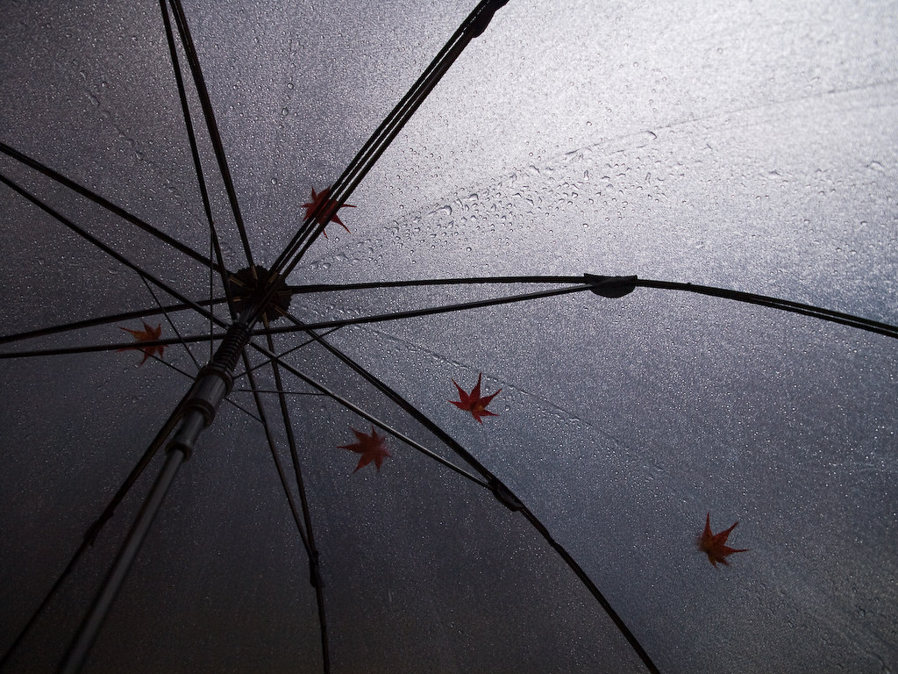
生词 2/20
带
例句
• 别忘了带雨伞出去。
Bié wàng le dài yǔsǎn chūqù.
Đừng quên mang dù ra ngoài.
带
dài
mang theo, dẫn theo
📖 带 vốn là hình một DẢI THẮT LƯNG vắt qua người, có tua vải rủ xuống → "mang theo, đai"

Slide 5
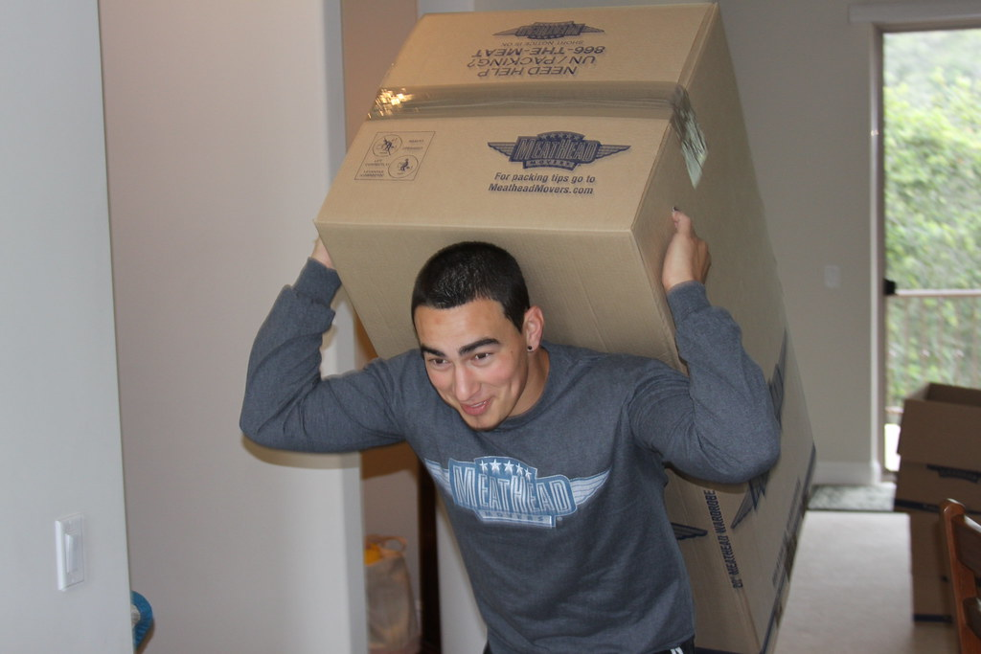
生词 3/20
搬
例句
• 我们把桌子搬进来吧。
Wǒmen bǎ zhuōzi bān jìnlái ba.
Mình khiêng cái bàn vào đây đi.
搬
bān
khiêng, dọn (đồ nặng)
📖 搬 = 扌(shǒu, tay) → dùng TAY di chuyển đồ đạc → "chuyển, dọn"

Slide 6
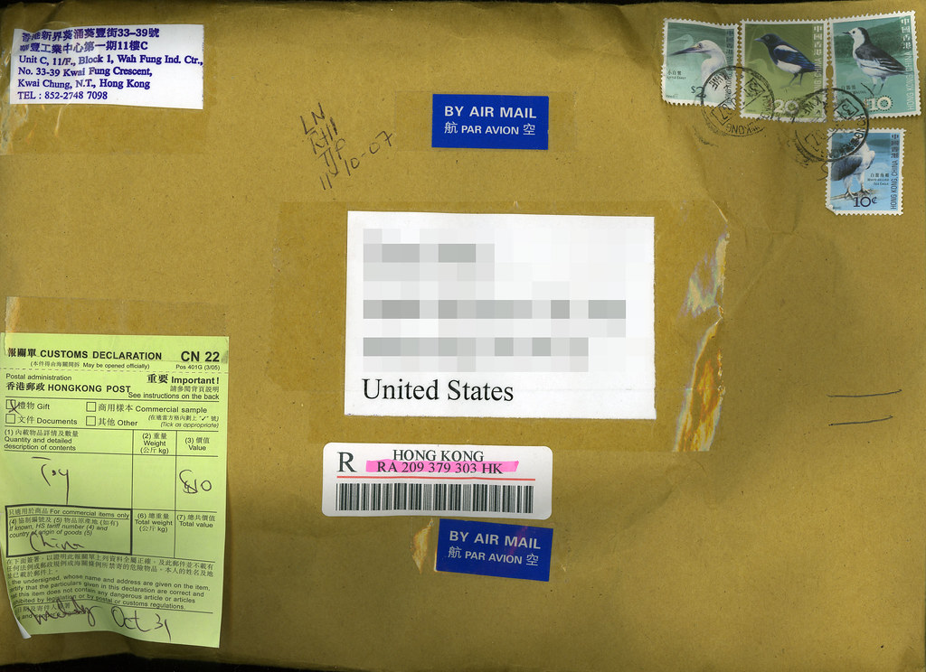
生词 4/20
寄
例句
• 我把礼物寄回家了。
Wǒ bǎ lǐwù jì huí jiā le.
Tôi gửi quà về nhà rồi.
寄
jì
gửi (bưu kiện)
📖 寄 = 宀(mián, mái nhà) → gửi đồ từ NHÀ này sang NHÀ khác → "gửi"

Slide 7
生词 5/20
扔
[hình: assets/img_reng.jpg]
例句
• 别把垃圾扔出去！
Bié bǎ lājī rēng chūqù!
Đừng vứt rác ra ngoài!
扔
rēng
vứt, ném
📖 扔 = 扌(shǒu, tay) → dùng TAY quăng đồ đi → "ném, vứt"

Slide 8
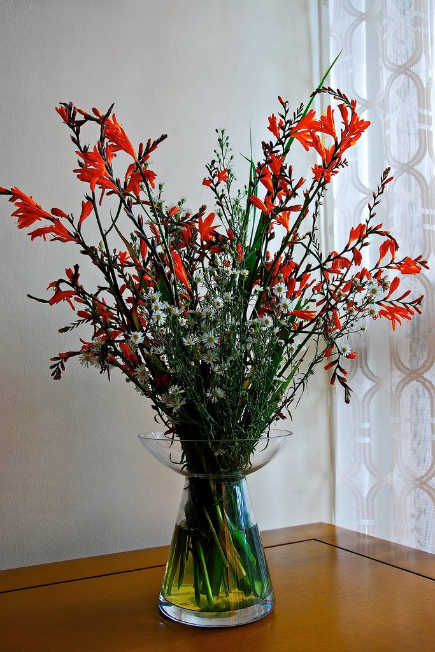
生词 6/20
摆
例句
• 把花摆上去。
Bǎ huā bǎi shàngqù.
Bày hoa lên đó.
摆
bǎi
xếp, bày
📖 摆 = 扌(shǒu, tay) → dùng TAY sắp xếp đồ vật ngay ngắn → "bày, xếp"

Slide 9
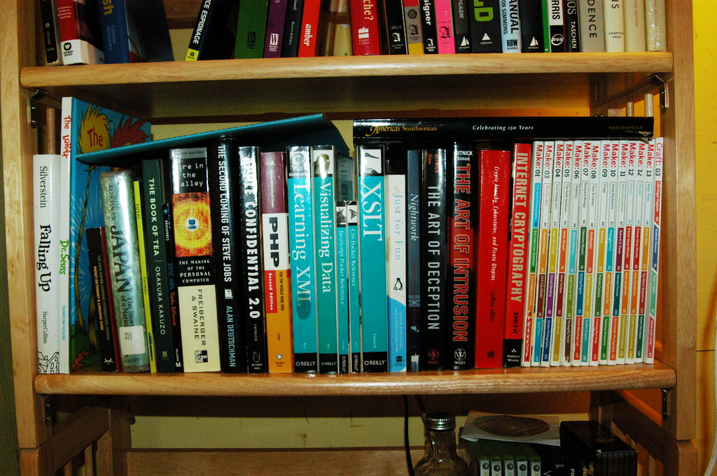
生词 7/20
放
例句
• 请把书放回去。
Qǐng bǎ shū fàng huíqù.
Xin để sách về lại chỗ cũ.
放
fàng
để, đặt
📖 放 = 方(fāng, vị trí) + 攵(pū, gõ nhẹ, thúc đẩy) → thúc đồ tới đúng VỊ TRÍ rồi buông ra → "đặt, thả"

Slide 10
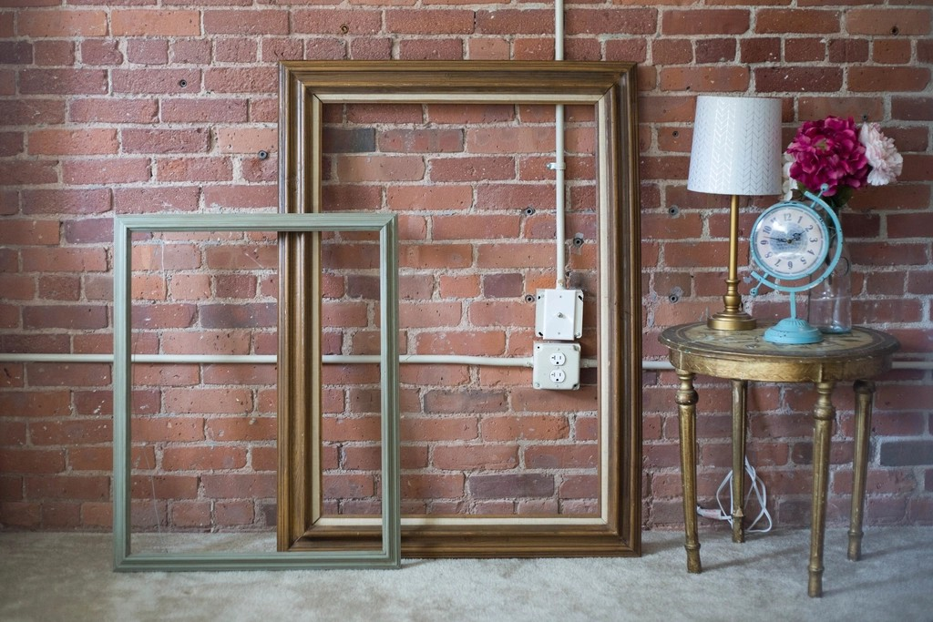
生词 8/20
挂
例句
• 把画挂起来。
Bǎ huà guà qǐlái.
Treo tranh lên.
挂
guà
treo
📖 挂 = 扌(shǒu, tay) + 圭(guī, ngọc bội xếp chồng) → dùng TAY treo vật lên như xếp CHỒNG ngọc → "treo"

Slide 11
生词 9/20
抬
[hình: assets/img_tai.jpg]
例句
• 大家一起把箱子抬上去。
Dàjiā yìqǐ bǎ xiāngzi tái shàngqù.
Mọi người cùng khiêng thùng lên.
抬
tái
khiêng, nâng
📖 抬 = 扌(shǒu, tay) → dùng TAY nâng vật lên → "khiêng, nâng"

Slide 12
生词 10/20
抱
[hình: assets/img_bao.jpg]
例句
• 妈妈把孩子抱起来。
Māma bǎ háizi bào qǐlái.
Mẹ bế con lên.
抱
bào
bế, ôm
📖 抱 = 扌(shǒu, tay) + 包(bāo, bọc lại) → dùng TAY BỌC quanh ai đó → "ôm"

Slide 13
生词 11/20
提
[hình: assets/img_ti.jpg]
例句
• 他提着包走进来。
Tā tízhe bāo zǒu jìnlái.
Anh ấy xách túi đi vào.
提
tí
xách
📖 提 = 扌(shǒu, tay) → dùng TAY xách vật đung đưa lên → "xách, nhắc tới"

Slide 14
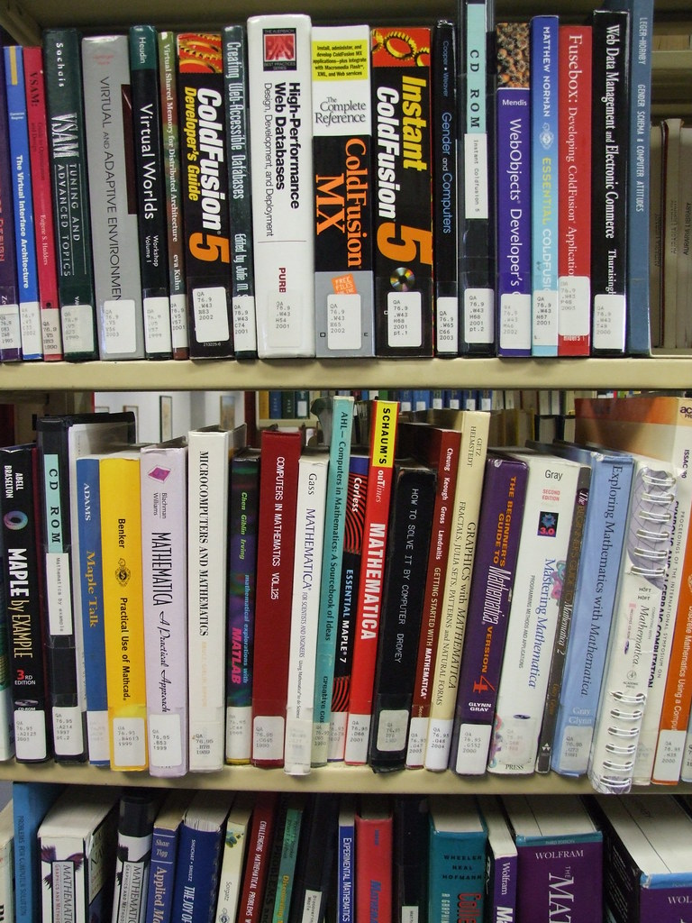
生词 12/20
借
例句
• 我想把这本书借回去看。
Wǒ xiǎng bǎ zhè běn shū jiè huíqù kàn.
Tôi muốn mượn cuốn sách này về xem.
借
jiè
mượn
📖 借 = 亻(rén, người) + 昔(xī, ngày xưa) → NGƯỜI ta trao đổi đồ qua lại → "mượn, cho mượn"

Slide 15

生词 13/20
还
例句
• 明天把书还回来。
Míngtiān bǎ shū huán huílái.
Ngày mai trả sách lại.
还
huán
trả lại, hoàn trả
📖 还 = 辶(chuò, đi) → mang đồ ĐI trả lại chỗ cũ → "trả lại" (khác nghĩa "vẫn" ở 还是)

Slide 16
生词 14/20
卖
[hình: assets/img_mai.jpg]
例句
• 他把车卖出去了。
Tā bǎ chē mài chūqù le.
Anh ấy bán xe đi rồi.
卖
mài
bán
📖 卖 = 十(shí, đầy đủ) trên 买(mǎi, mua) → làm cho việc MUA hoàn tất từ phía bên kia → "bán"

Slide 17
生词 15/20
爬
[hình: assets/img_pa.jpg]
例句
• 孩子爬上去了。
Háizi pá shàngqù le.
Đứa bé trèo lên rồi.
爬
pá
trèo, bò
📖 爬 = 爪(zhǎo, móng vuốt/bàn tay chống) → dùng CHÂN TAY chống để di chuyển → "bò, leo"

Slide 18
生词 16/20
跳
[hình: assets/img_tiao.jpg]
例句
• 他跳下去了。
Tā tiào xiàqù le.
Anh ấy nhảy xuống rồi.
跳
tiào
nhảy
📖 跳 = 足(zú, chân) → dùng CHÂN bật lên khỏi mặt đất → "nhảy"

Slide 19
生词 17/20
倒
[hình: assets/img_dao.jpg]
例句
• 椅子倒下来了。
Yǐzi dǎo xiàlái le.
Cái ghế đổ xuống rồi.
倒
dǎo
ngã, đổ
📖 倒 = 亻(rén, người) + 到(dào, đi tới) → NGƯỜI đi TỚI mức mất thăng bằng → "đổ, ngã"

Slide 20
生词 18/20
退
[hình: assets/img_tui.jpg]
例句
• 车慢慢地退回来了。
Chē mànmàn de tuì huílái le.
Xe chầm chậm lùi lại.
退
tuì
lùi, thoái
📖 退 = 辶(chuò, đi) + 艮(gèn, dừng lại/cứng) → ĐI nhưng bị CẢN lại, phải LÙI → "lùi, trả lại"

Slide 21
生词 19/20
躲
[hình: assets/img_duo.jpg]
例句
• 他躲进去了。
Tā duǒ jìnqù le.
Anh ấy trốn vào trong rồi.
躲
duǒ
tránh, trốn, ẩn
📖 躲 = 身(shēn, thân thể) → giấu cả THÂN mình đi → "trốn, núp"

Slide 22
生词 20/20
传
[hình: assets/img_chuan.jpg]
例句
• 请把手机传过来。
Qǐng bǎ shǒujī chuán guòlái.
Xin chuyền điện thoại qua đây.
传
chuán
truyền, chuyền
📖 传 = 亻(rén, người) → NGƯỜI này TRUYỀN lại cho người khác → "truyền, chuyền"

Slide 23
语法 1/4
Ngữ pháp
简单趋向补语(1) — Bổ ngữ xu hướng đơn (1)
我不上去了，就在下面等你。
Wǒ bú shàngqù le, jiù zài xiàmiàn děng nǐ.
Tôi không lên nữa, tôi đợi ở dưới.
你起来吧，让小妹妹坐这儿。
Nǐ qǐlái ba, ràng xiǎo mèimei zuò zhèr.
Cậu dậy đi, để em bé ngồi đây.
• Cấu trúc: động từ + 来/去. 来 = hướng VỀ người nói, 去 = hướng RA XA người nói. Ghép được với 8 tổ hợp: 上/下/进/出/回/过/起 (+来/去, riêng 起 không có 起去).

Slide 24
语法 2/4
Ngữ pháp
简单趋向补语(2) — Bổ ngữ xu hướng đơn (2)
上课了，你们快进教室来吧。
Shàngkè le, nǐmen kuài jìn jiàoshì lái ba.
Vào học rồi, các bạn nhanh vào lớp đi.
家月给我送来了一本书。
Jiāyuè gěi wǒ sòngláile yì běn shū.
Gia Nguyệt gửi cho tôi một cuốn sách.
• Có cả bổ ngữ xu hướng + tân ngữ: tân ngữ NƠI CHỐN → đặt TRƯỚC 来/去 (进教室来); tân ngữ SỰ VẬT → trước hoặc sau đều được (送来一本书 = 送一本书来).

Slide 25
语法 3/4 · 拓展
Ngữ pháp
复合趋向补语 — Bổ ngữ xu hướng KÉP
她笑着走出来了。
Tā xiàozhe zǒu chūlái le.
Cô ấy vừa cười vừa đi ra (về hướng người nói).
孩子们跑过去看看。
Háizimen pǎo guòqù kànkan.
Các bé chạy qua đó xem thử (hướng ra xa người nói).
奶奶慢慢地站起来了。
Nǎinai mànmàn de zhàn qǐlái le.
Bà nội chầm chậm đứng dậy.
你坐下来吧。
Nǐ zuò xiàlái ba.
Cậu ngồi xuống đi.
小鸟飞回来了。
Xiǎo niǎo fēi huílái le.
Con chim nhỏ bay về rồi.
• Cấu trúc: động từ + bổ ngữ xu hướng ĐƠN (上/下/进/出/回/过/起) + 来/去. 5 câu trên dùng động từ ĐÃ HỌC (走/跑/站/坐/飞) — chỉ nâng độ khó ở phần bổ ngữ.

Slide 26
语法 4/4
Ngữ pháp
固定格式"都……了" — Mẫu câu nhấn mạnh
都12点了，我们吃饭吧。
Dōu shí'èr diǎn le, wǒmen chī fàn ba.
Đã 12 giờ rồi, ăn cơm thôi.
都8点半了，你还不起床吗？
Dōu bā diǎn bàn le, nǐ hái bù qǐchuáng ma?
Đã 8 giờ rưỡi rồi, cậu còn chưa dậy à?
• Diễn tả "đã/đến mức", thường mang giọng nhấn mạnh hoặc không hài lòng — khác "已经……了" trung tính. Đây là điểm ngữ pháp riêng, KHÔNG cùng nhóm 趋向补语 ở 3 slide trước.

Slide 27
语法难点
Lỗi người Việt thường gặp
• ❌ 你在上面，说"你下来" cho người ở dưới → ✅ 你下去 (mình ở trên → hướng ra xa mình = 去)
• ❌ 进来教室 → ✅ 进教室来 (nơi chốn luôn đứng TRƯỚC 来/去)
• ❌ 都8点了 chỉ hiểu đơn thuần là "đã 8 giờ" → ✅ thực ra mang giọng nhắc nhở/sốt ruột, không chỉ báo giờ

Slide 28
口语 1/2
Ngữ pháp
10 câu khẩu ngữ dùng ngay (1/2)
麻烦你把箱子搬进来。
Máfan nǐ bǎ xiāngzi bān jìnlái.
Làm ơn khiêng thùng vào đây.
出门别忘带钥匙。
Chūmén bié wàng dài yàoshi.
Ra ngoài đừng quên mang chìa khoá.
这本书你什么时候还回来？
Zhè běn shū nǐ shénme shíhou huán huílái?
Cuốn sách này khi nào cậu trả lại?
帮我把外套挂起来。
Bāng wǒ bǎ wàitào guà qǐlái.
Giúp tôi treo áo khoác lên.
你的东西卖出去了吗？
Nǐ de dōngxi mài chūqù le ma?
Đồ của cậu bán đi chưa?

Slide 29
口语 2/2
Ngữ pháp
10 câu khẩu ngữ dùng ngay (2/2)
小心，别摔倒了！
Xiǎoxīn, bié shuāi dǎo le!
Cẩn thận, đừng ngã!
猫爬到树上去了。
Māo pá dào shù shàng qù le.
Con mèo trèo lên cây rồi.
别往后退，危险！
Bié wǎng hòu tuì, wēixiǎn!
Đừng lùi về sau, nguy hiểm!
请把球传过去。
Qǐng bǎ qiú chuán guòqù.
Xin chuyền bóng qua đó.
别躲了，快出来吧！
Bié duǒ le, kuài chūlái ba!
Đừng trốn nữa, ra đây nhanh đi!

Slide 30
课文 1
在宾馆楼下 — Dưới sảnh khách sạn
[hình: assets/img_hoithoai1.jpg]
安
安妮: 家月，快下来吧，第一次去中国朋友家，别晚了。
白
白家月: 还有时间，你上来吧。
安
安妮: 我不上去了，就在下面等你。
白
白家月: 那我一会儿就下去。
安
安妮: 你快点儿吧。
白
白家月: 没事，一雪姐说11点前到就可以。

Slide 31
课文 2a
在王一雪家 — Giới thiệu gia đình
[hình: assets/img_hoithoai2a.jpg]
王
王一雪: 家月、安妮，快进来！我给你们介绍一下，这是孩子们的爷爷、奶奶。
白
白家月: 你们好！
王
王一雪: 爸，妈，这是白家月，这是安妮。她们都是一飞的学生。

Slide 32
课文 2b
在王一雪家 — Chào ông bà, tặng quà
[hình: assets/img_hoithoai2b.jpg]
刘
刘爷爷: 家月、安妮，你们好！
白
白家月: 这是送你们的礼物。
刘
刘爷爷: 你们太客气了，还拿这么多礼物来！
白
白家月: 一雪姐，这是给孩子们准备的礼物。

Slide 33
课文 3
吃饭 — Ăn cơm
[hình: assets/img_hoithoai3.jpg]
王
王一雪: 谢谢！你们别客气，快坐吧！
王
王一雪: 都12点了，我们吃饭吧。
白
白家月: 这么多好吃的，您太客气了！
王
王一雪: 都是我自己做的，你们多吃点儿。
白
白家月: 奶茶也很好喝，是您自己做的吗？
王
王一雪: 不是，奶茶是爷爷买的。
白
白家月: 在哪儿买的？我还没喝过这么好喝的奶茶。
王
王一雪: 就在前边的商场，吃完饭你们可以跟我去看看。

Slide 34
课文 4
白家月给李文发信息
[hình: assets/img_hoithoai4.jpg]
① 回国前一天，我们去一雪姐家了。
Huí guó qián yì tiān, wǒmen qù Yīxuě jiě jiā le.
Ngày trước khi về nước, chúng tớ đến nhà chị Nhất Tuyết.
② 到她家的时候，饭菜都做好了。
Dào tā jiā de shíhou, fàncài dōu zuòhǎo le.
Lúc đến nhà chị, cơm đã nấu xong rồi.
③ 刘爷爷还准备了奶茶。
Liú yéye hái zhǔnbèi le nǎichá.
Ông Lưu còn chuẩn bị cả trà sữa.
④ 因为吃了太多东西，我们吃完饭是走回酒店的。
Yīnwèi chīle tài duō dōngxi, wǒmen chīwán fàn shì zǒuhuí jiǔdiàn de.
Vì ăn quá nhiều, ăn xong chúng tớ đi bộ về khách sạn.

Slide 35
做客文化：8个小习惯
Văn hoá làm khách — 8 câu dùng ngay

Slide 36
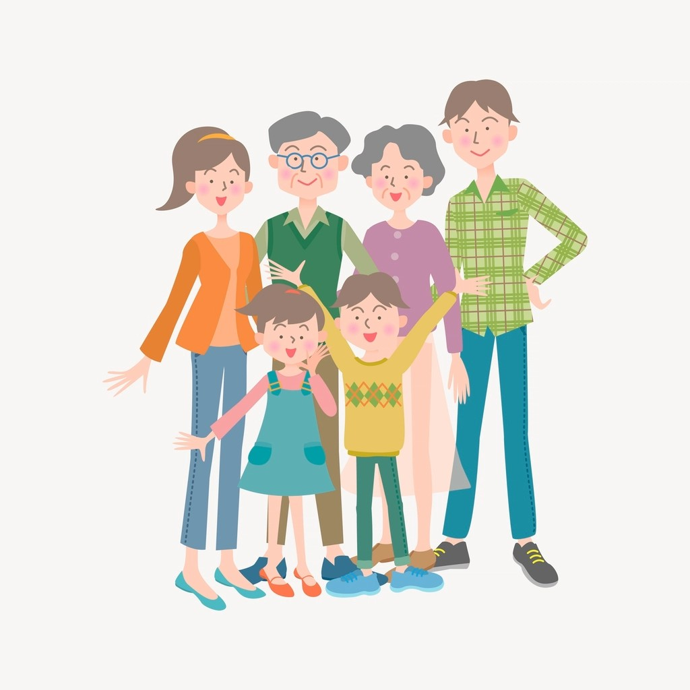
文化 1/8
Ngữ pháp
称呼长辈
叫"爷爷、奶奶"，不叫名字。
Jiào "yéye, nǎinai", bú jiào míngzi.
Gọi "ông, bà", không gọi tên riêng.
• 🇻🇳 giống nhau: cũng gọi ông/bà/chú/cô, không gọi tên khi mới gặp.

Slide 37

文化 2/8
Ngữ pháp
第一次做客
第一次做客要带礼物。
Dì-yī cì zuòkè yào dài lǐwù.
Lần đầu làm khách phải mang quà.
• 🇻🇳 tương tự nhưng ít bắt buộc hơn, thường chỉ mang khi có lý do (lễ, Tết).

Slide 38
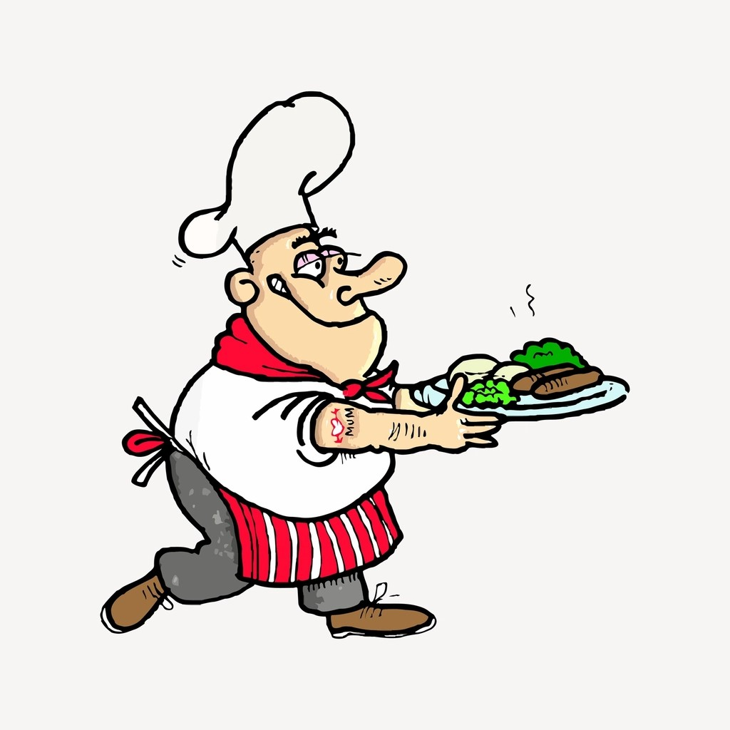
文化 3/8
Ngữ pháp
谦虚回应
都是我自己做的。
Dōu shì wǒ zìjǐ zuò de.
Đều là tự tôi làm thôi.
• 🇻🇳 giống nhau: "có gì đâu" — khiêm nhường khi được khen món ăn.

Slide 39
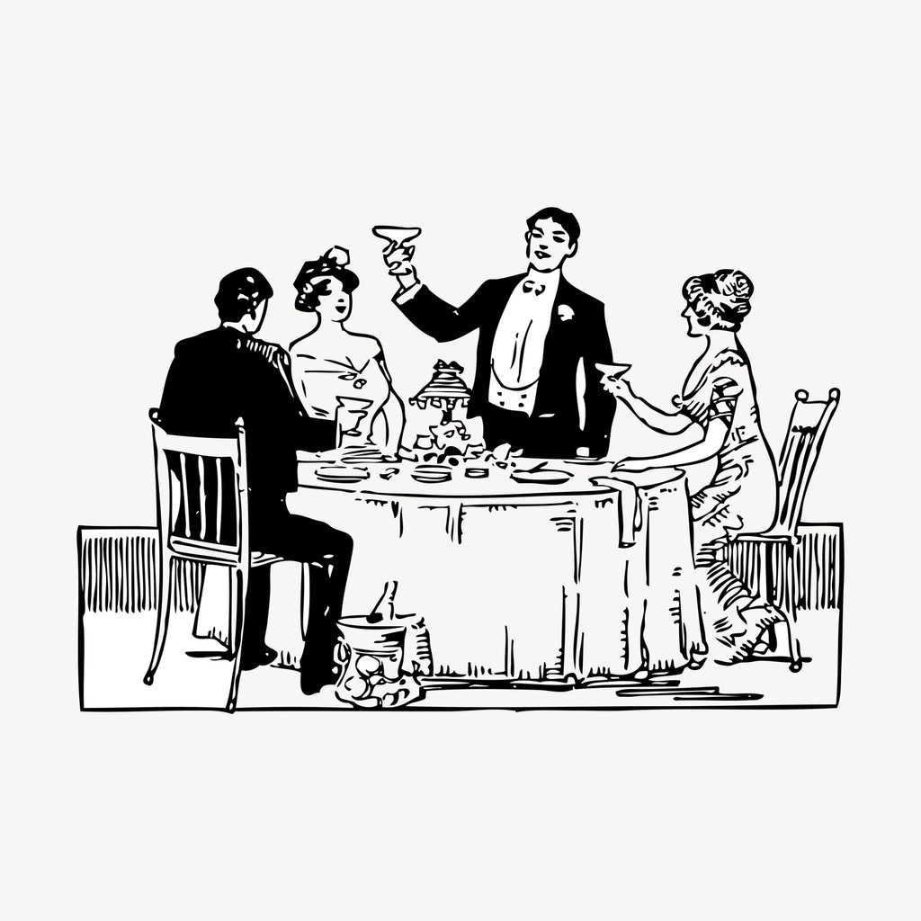
文化 4/8
Ngữ pháp
让客人多吃
你们多吃点儿。
Nǐmen duō chī diǎnr.
Các bạn ăn thêm chút đi.
• 🇻🇳 giống nhau: "ăn thêm đi" mời liên tục suốt bữa.

Slide 40
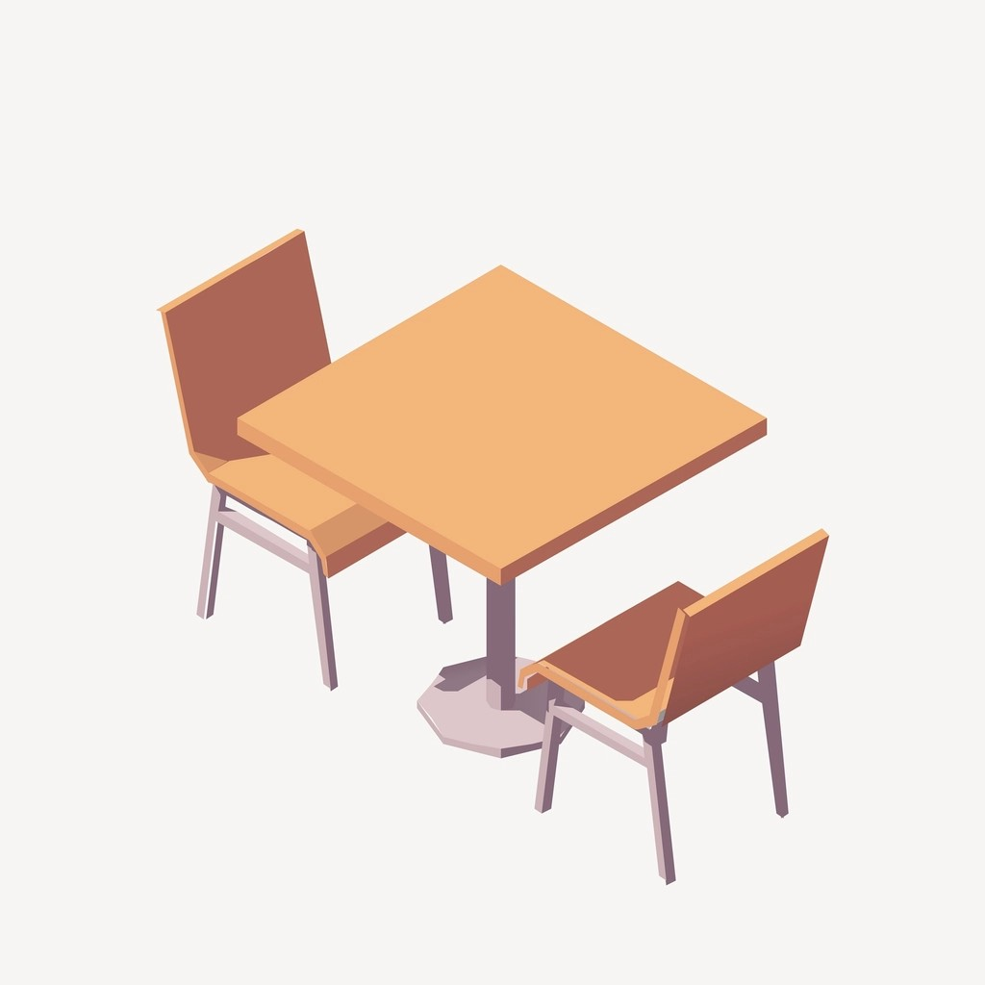
文化 5/8
Ngữ pháp
坐的位置
长辈坐在对着门的位置。
Zhǎngbèi zuò zài duìzhe mén de wèizhì.
Người lớn tuổi ngồi vị trí đối diện cửa.
• 🇻🇳 chỉ nhường ngồi giữa/đầu bàn, không xét hướng cửa.

Slide 41

文化 6/8
Ngữ pháp
夸赞食物
这么好喝的奶茶！
Zhème hǎohē de nǎichá!
Trà sữa ngon thế!
• 🇻🇳 giống nhau: khen món ăn cụ thể là phép lịch sự cơ bản.

Slide 42

文化 7/8
Ngữ pháp
双手送礼
双手把礼物送给长辈。
Shuāngshǒu bǎ lǐwù sòng gěi zhǎngbèi.
Dùng hai tay tặng quà cho người lớn tuổi.
• 🇻🇳 giống nhau: cũng dùng hai tay tặng/nhận quà, nhất là ngày Tết.

Slide 43

文化 8/8
Ngữ pháp
给长辈倒茶
先给长辈倒茶，自己再喝。
Xiān gěi zhǎngbèi dào chá, zìjǐ zài hē.
Rót trà cho người lớn trước, mình mới uống.
• 🇻🇳 cũng rót trà mời người lớn trước, nhưng không có tục gõ ngón tay cảm ơn.

